Slide 1
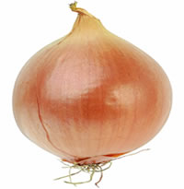
TAJEMSTVÍ CIBULE

Slide 2
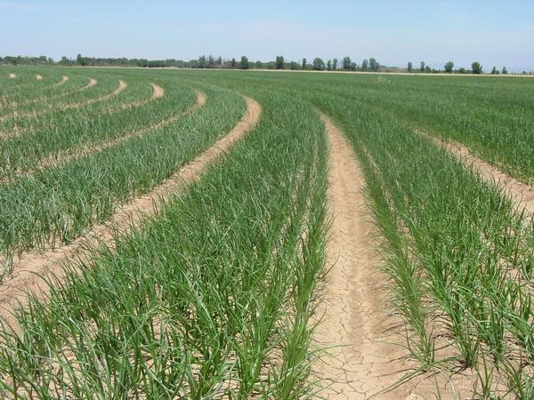
V roce 1919 řádila španelská chřipka, která zahubila 40 millionů lidí.
Jeden lékař, který navštívil velké množství zemědělců kostatoval, že většina chřipkou nakažených zemřela.

Slide 3
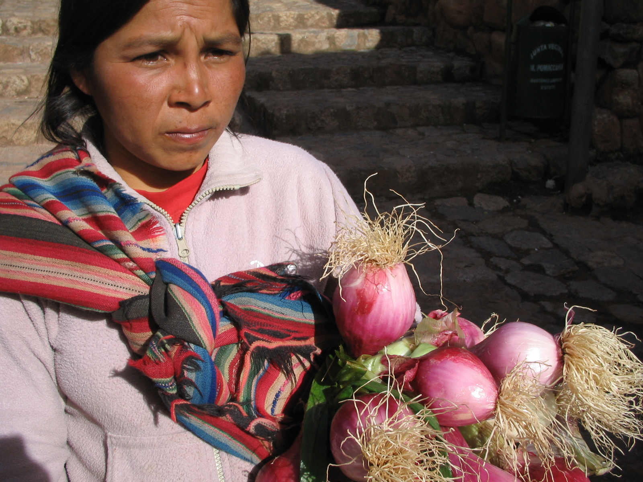
Jednou přisel na statek, kde byli všichni zdraví. Zeptal se, co je u nich jiného, nežli u těch ostatních. Źena mu řekla, ze staví do každé místnosti talíř s oloupanou cibulí.

Slide 4
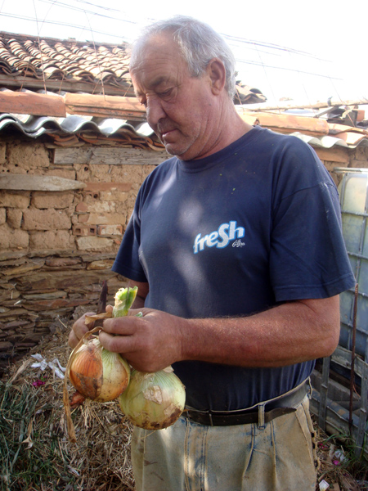
Lékař se ji zeptal, zda by mu nedala jednu takto použitou cibuli, aby ji prozkoumal. V mikroskopu v ní našel virus chřipky.
Bylo zřejmé, ze cibule pohltila baktérie a rodina zůstala zdravá.

Slide 5
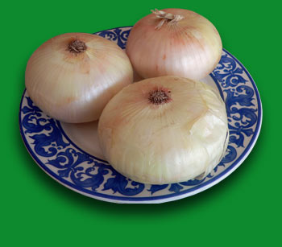
Tuto historku jsem již slyšela od mé kadeřnice. Před několika lety určité množstvi jejich zákaznic bylo nemocných a nakazilo zaměstnance.
Nasledující rok nechala několik talířů cibule v salónu a k jejímu překvapeni nikdo neonemocněl.

Slide 6
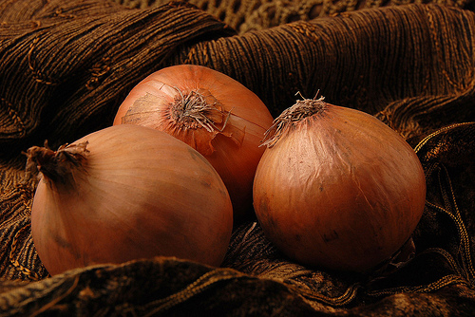
Tuto informaci jsem poslala mé kamarádce, která žije v Oregonu a s kterou se pravidelne zabýváme otázkami zdraví. Ona mě vypravovala jednu zajímavou zkušenost s cibulí.

Slide 7
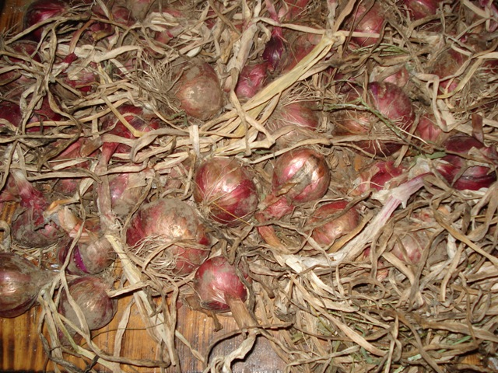
Jednou jsem onemocněla zápalem plic a bylo mi velmi špatně. Náhodou jsem četla článek, kde se psalo, že se má cibule odříznout na obou koncích, propíchat na jedné straně vidličkou a nechat přes noc na taliři vedle nemocného. Druhy den je cibule začernalá. Udělala jsem, jak bylo napsáno a druhý den jsem se cítila mnohem lépe.

Slide 8
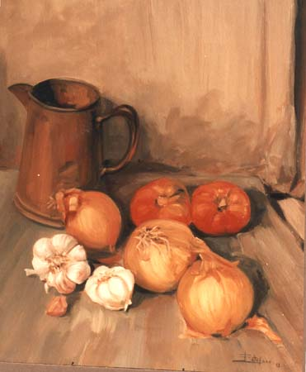
Tento článek také říkal, že v minulosti se lidé chránili před morem tím, že rozmístili v mistnostech cibuli a česnek. Oboji má silné antibakteriologické a antiseptické vlastnosti..

Slide 9
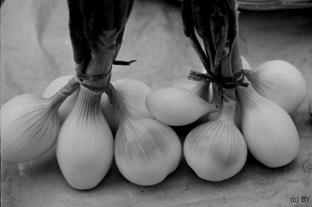
Ponaučení z tohoto příběhu je: kupte si cibuli, a na talířích ji neoloupanou rozmístěte po celém domě. Jestli pracujete v kanceláři, nechte jednu nebo dvě ležet ve vaší blízkosti. My jsme to neudělali a onemocněli jsme chřipkou!

Slide 10
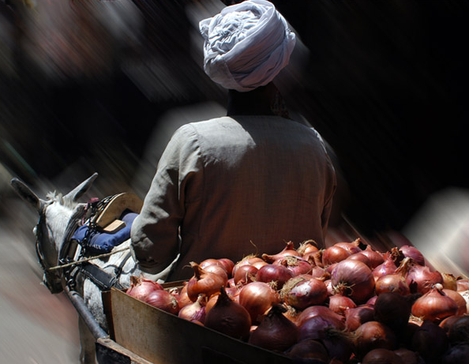
Cibule vás a ostatní ochraní před nemocemi. V případě , že byste opravdu chytli chřipku, bude slabší. V každém případe se vyplatí to vyzkoušet. Cibule je levnější nežli léky.

Slide 11
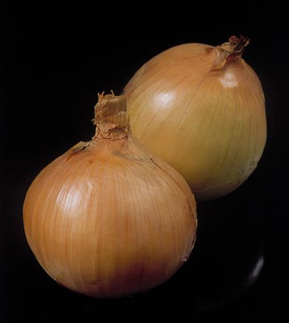
Zdravý lék pro celou rodinu

Slide 12
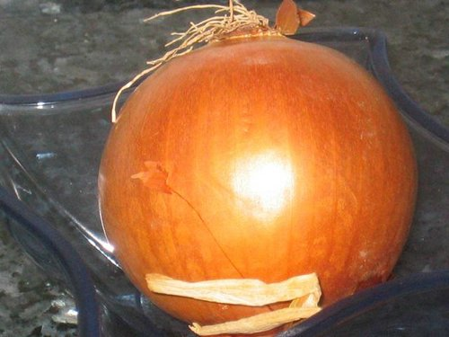
Preji Vam hezky den!
Poslete to dal! P

Slide 13
Diaporama reçu en français traduit par:
Gaby.amsler@free.fr

